Slide 1

大学计算机基础
西南石油大学计算机科学学院

Slide 2
课程基本信息
学时数：40（20+16）
学 分：3
教 材：
《大学计算机基础》，孙淑霞等，高等教育出版社
参考书：
《计算机科学基础》，陆汉权，电子工业出版社
《大学计算机基础》，龚沛曾等，高等教育出版
《计算机思维导论》，陈国良，高等教育出版社

Slide 3
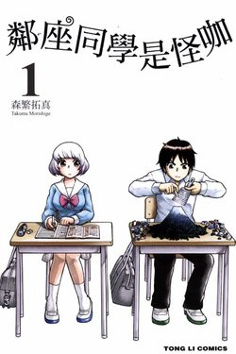


上课模式
课后作业
机房实验

Slide 4
教学内容安排

Slide 5
网络资源
网上教学互动社区
http://172.23.253.55/
学校精品课程网站
http://jpkc.swpu.edu.cn/
在线测试
http://172.16.51.200

Slide 6
Thank You ！
西南石油大学计算机科学学院

